Slide 1
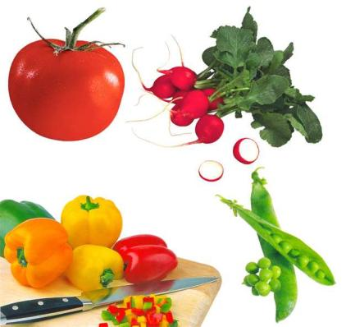
Овощи
МКДОУ «ЛИПКОВСКИЙ Д/С «ЛАСТОЧКА»
ПРЕЗЕНТАЦИЯ ДЛЯ ДЕТЕЙ МЛАДШЕГО ВОЗРАСТА
ПОДГОТОВИЛА ВОСПИТАТЕЛЬ ВЫСШЕЙ КВАЛИФИКАЦИОННОЙ КАТЕГОРИИ МЕЩЕРЯКОВА Е.Н.

Slide 2
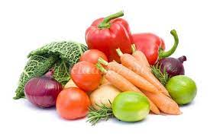
ЦЕЛЬ:
ПОЗНАКОМИИТЬ ДЕТЕЙ С ОВОЩАМИ И ДАТЬ ОБЩЕЕ
ПРЕДСТАВЛЕНИЕ ОБ ИХ ИСПОЛЬЗОВАНИИ В ЖИЗНИ.

Slide 3
Осень
Здравствуй осень,
Здравствуй осень,
Хорошо что ты пришла,
У тебя мы осень спросим
Что в подарок принесла?

Slide 4
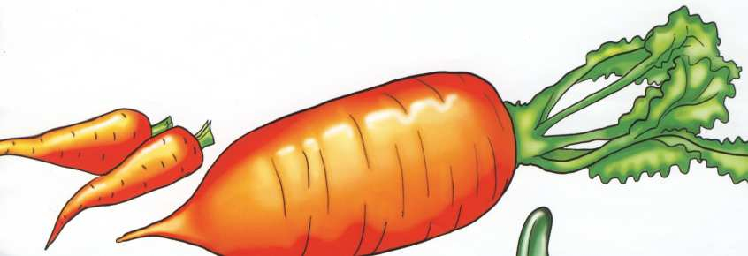
Овощи – полезные продукты
Есть у нас огород
Там морковка растёт

Slide 5
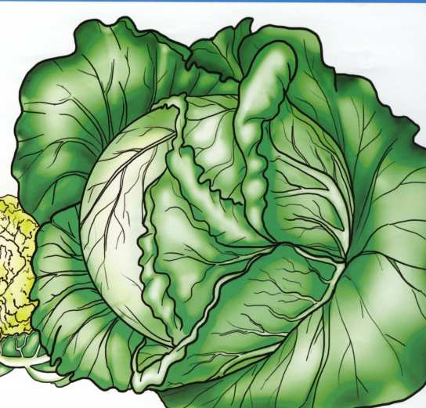
Есть у нас огород
Там капуста растёт
Вот такой ширины
Вот такой вышины

Slide 6
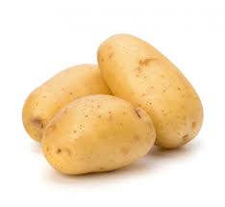
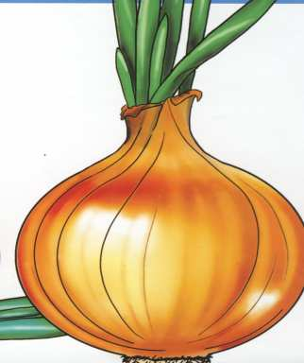
Есть у нас огород
Там картошка, лук растёт.
Ну-ка, братцы, не зевайте,
Да в корзинку полезайте.

Slide 7
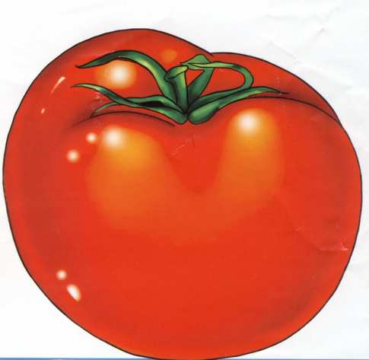
Есть у нас огород
Помидор там растёт
Вот такой ширины
Вот такой вышины.

Slide 8
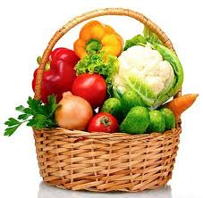
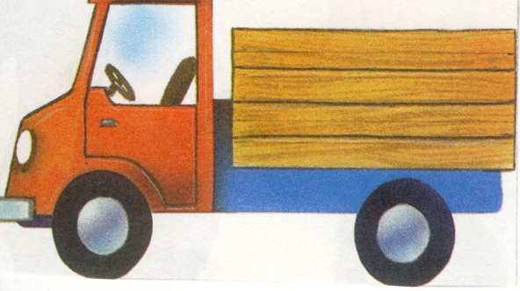
Есть у нас грузовик
Он не мал, не велик,
Ну-ка, братец, не зевай,
Увози наш урожай.

Slide 9
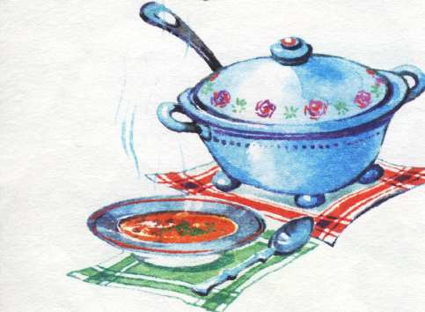
Что можно приготовить из овощей?
Суп

Slide 10
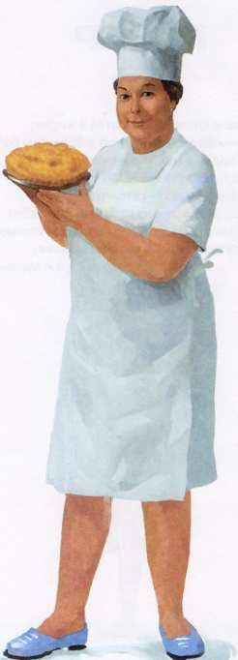
Кто варит суп?
Повар

Slide 11
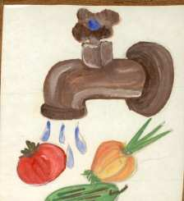
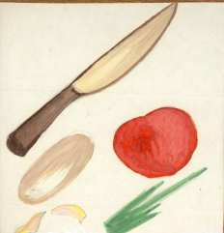
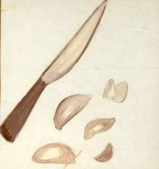
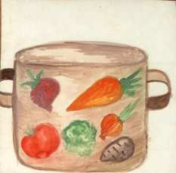
Как повар варит суп?
Чтобы сварить суп
Надо приготовить овощи:
Помыть
Почистить
Порезать
Положить в кастрюлю.

Slide 12
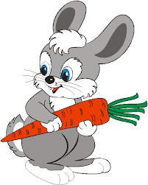
Кто ещё любит овощи?
Зайчик

Slide 13
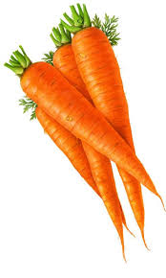
Угостим Зайку
Что любит зайчик?
Сладкую, сочную

Slide 14
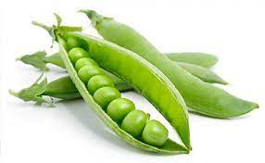
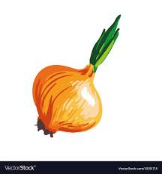
Ну-ка Зайка, поиграй-ка
Поднялся наш огород
Всё на солнышке растёт
Лук, морковка и горох
Урожай у нас не плох

Slide 15
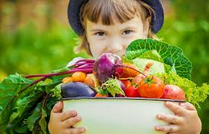
СПАСИБО ЗА ВНИМАНИЕ!

